Slide 1
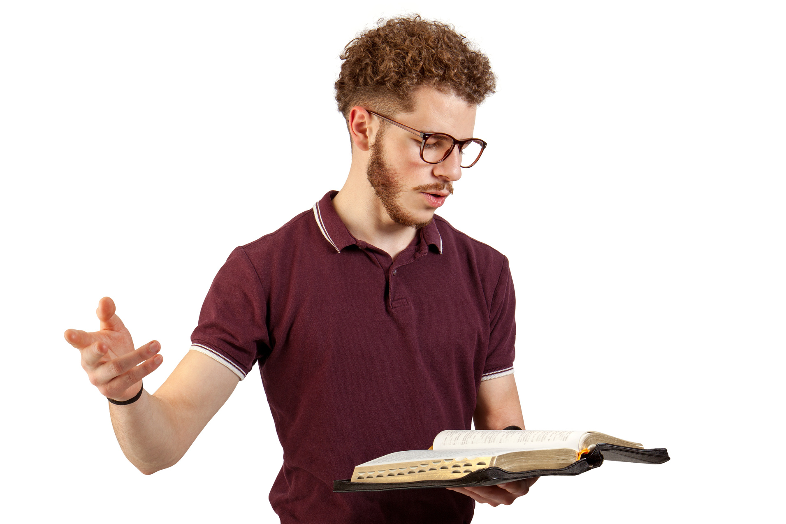
01
PREDICA
Introduzione alla predicazione
Elio Vannelli - Chiesa Tre
Percorso di formazione

Slide 2
Introduzione
02
1. Perchè predicare
2. Cos'è predicazione
3. Predicazione nella Bibbia
4. Predicazione oggi
Percorso di formazione

Slide 3
Perchè predicare?
03
Colossesi 1:23
se appunto perseverate nella fede, fondati e saldi e senza lasciarvi smuovere dalla speranza del vangelo che avete ascoltato, il quale è stato predicato a ogni creatura sotto il cielo e di cui io, Paolo, sono diventato servitore.
Percorso di formazione

Slide 4
Perchè predicare?
04
Colossesi 1:24-29
24 Ora sono lieto di soffrire per voi; e quel che manca alle afflizioni di Cristo lo compio nella mia carne a favore del suo corpo che è la chiesa. 25 Di questa io sono diventato servitore, secondo l'incarico che Dio mi ha dato per voi di annunciare nella sua totalità la parola di Dio, 26 cioè, il mistero che è stato nascosto per tutti i secoli e per tutte le generazioni, ma che ora è stato manifestato ai suoi santi. 27 Dio ha voluto far loro conoscere quale sia la ricchezza della gloria di questo mistero fra gli stranieri, cioè Cristo in voi, la speranza della gloria, 28 che noi proclamiamo esortando ciascun uomo e ciascun uomo istruendo in ogni sapienza, affinché presentiamo ogni uomo perfetto in Cristo. 29 A questo fine mi affatico, combattendo con la sua forza, che agisce in me con potenza.
Percorso di formazione

Slide 5
Che cos'è la predicazione?
05
Esporre le Scritture, ovvero aprire il testo ispirato con tale fedeltà e sensibilità che la voce di Dio viene ascoltata e il suo popolo gli ubbidisce
John Stott
Percorso di formazione

Slide 6
La predicazione nella Bibbia
05
1) Proclamare la parola è proclamare Cristo
2) Il sermone domenicale non è l'unica predica
a) Tutti i cristiani: Colossesi 3:16 La parola di Cristo abiti in voi abbondantemente, ammaestrandovi ed esortandovi gli uni gli altri con ogni sapienza, cantando di cuore a Dio, sotto l'impulso della grazia, salmi, inni e cantici spirituali.
b) Predica formale:
John Griffith " La predicazione nel NT è una dichiarazione pubblica della Parola di Dio da parte di un agente incaricato e in linea di continuità con il ministero profetico dell'AT"
C) Dono del parlare: 1 Pt 4:10-11
Percorso di formazione

Slide 7
La predicazione nella Bibbia
05
1) Proclamare la parola è proclamare Cristo
2) Il sermone domenicale non è l'unica predica
a) Tutti i cristiani: Colossesi 3:16 La parola di Cristo abiti in voi abbondantemente, ammaestrandovi ed esortandovi gli uni gli altri con ogni sapienza, cantando di cuore a Dio, sotto l'impulso della grazia, salmi, inni e cantici spirituali.
b) Predica formale:
John Griffith " La predicazione nel NT è una dichiarazione pubblica della Parola di Dio da parte di un agente incaricato e in linea di continuità con il ministero profetico dell'AT"
Come buoni amministratori della svariata grazia di Dio, ciascuno, secondo il dono che ha ricevuto, lo metta a servizio degli altri. 11 Se uno parla, lo faccia come si annunciano gli oracoli di Dio; se uno compie un servizio, lo faccia come si compie un servizio mediante la forza che Dio fornisce, affinché in ogni cosa sia glorificato Dio per mezzo di Gesù Cristo, al quale appartengono la gloria e la potenza nei secoli dei secoli. Amen.
C) Dono del parlare: 1 Pt 4:10-11
Percorso di formazione

Slide 8
La predicazione nella Bibbia
06
1) CONSIDERAZIONE 1
a) Non tutti sono chiamati a predicare
2) CONSIDERAZIONE 2
a) Dono da coltivare e far crescere
Percorso di formazione

Slide 9
La predicazione oggi
07
1) COSA FA DI UNA PREDICA UNA BUONA PREDICA?
a) Proclamare la testimonianza di Dio ( 1 Cor 2:1)
b) Proclamare ai Giudei e ai Gentili ( 1 Cor 1:24)
c) QUINDI PREDICA CRISTO!
2) COSA FA DI UN PREDICATORE UN BUON PREDICATORE?
a) Offrire Cristo come persona viva che ha trasformato la nostra vita
Percorso di formazione

Slide 10
La predicazione oggi
08
….dovresti essere come un vetro trasparente attraverso il quale le persone possono vedere un'anima trasformata dal Vangelo in modo tale che lo vogliano anche loro, così che anche loro possano avere un senso della presenza di Dio
Tim Keller
Percorso di formazione

Slide 11
La predicazione oggi
08
Cosa fa di una buona predica una grande predica?
LO SPIRITO SANTO
Percorso di formazione

